Slide 1
Отчет Всероссийской акции «Безопасность детства— 2021-2022» группа №5

Slide 2
Оформление уголка «Зима прекрасна, когда безопасна!»

Slide 3
Размещение памяток по ПДД

Slide 4
Распространение листовок «Безопасность детства в наших руках»!

Slide 5
Тематические занятия: «Безопасность дорожного движения»

Slide 6
Выставка рисунков «Правила поведения дома и на улице»

Slide 7
Распространение буклетов среди родителей «Безопасность на льду»

Slide 8
«Правила пожарной безопасности в период новогодних каникул»

Slide 9
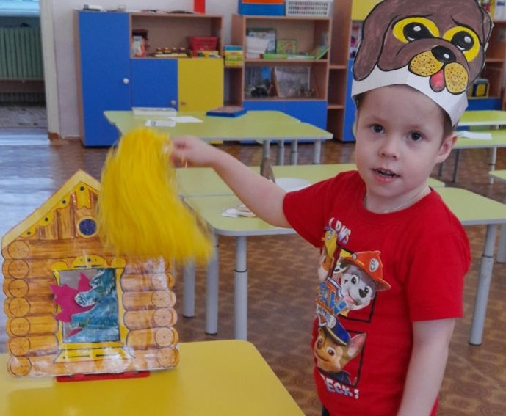
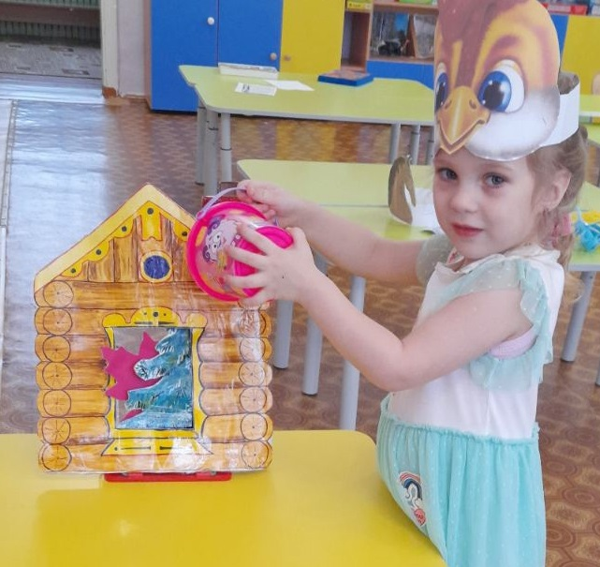
Спектакль по пожарной безопасности «Предновогодние хлопоты»

